Slide 1


2023-1-EE01-KA220-ADU-000150753
PROGRAMA DE FORMACIÓN
UNIDAD DE APRENDIZAJE 1: Sentido de pertenencia
Financiado por la Unión Europea. Sin embargo, los puntos de vista y opiniones expresados son únicamente los del autor o autores y no reflejan necesariamente los de la Unión Europea o de la Agencia Nacional de Estonia. Ni la Unión Europea ni la autoridad que concede la ayuda pueden ser considerados responsables de ellos.

Slide 2

LECCIÓN 1: Patrimonio e identidad
Fuente: freshidea/AdobeStock

Slide 3
  Actividad interactiva: Patrimonio e identidad (1/2)
Objetivo:
El objetivo de esta actividad es animar a los alumnos a explorar los sitios del patrimonio cultural o natural local, desarrollar el pensamiento crítico sobre el papel del patrimonio en el fomento de la identidad comunitaria, proponer ideas creativas para utilizar los sitios del patrimonio con el fin de promover la participación comunitaria y cultivar un sentido de orgullo local y de identidad compartida entre los alumnos.
Materiales necesarios:
- Rotafolio o pizarra blanca
- Rotuladores
- Hojas de papel grandes (para la lluvia de ideas en grupo), bolígrafos y notas adhesivas
- Proyector y ordenador (opcional, para presentaciones)
- Materiales impresos o digitales sobre sitios del patrimonio cultural y natural local (si se necesitan como referencia) y acceso a Internet (opcional, para investigación)
Procedimiento:
- Pida a cada alumno que identifique un lugar de interés cultural o natural de su zona. Puede ser un edificio histórico, un parque, un festival o cualquier lugar de importancia local. Anímeles a investigar o compartir información breve sobre el lugar elegido (por ejemplo, su historia, importancia cultural, relevancia para la comunidad).
- Organice a los alumnos en pequeños grupos (de 3 a 5 personas) para que elijan un elemento del patrimonio y hagan una lluvia de ideas sobre cómo el lugar o elemento seleccionado podría utilizarse para mejorar la identidad y el compromiso de la comunidad.

Slide 4
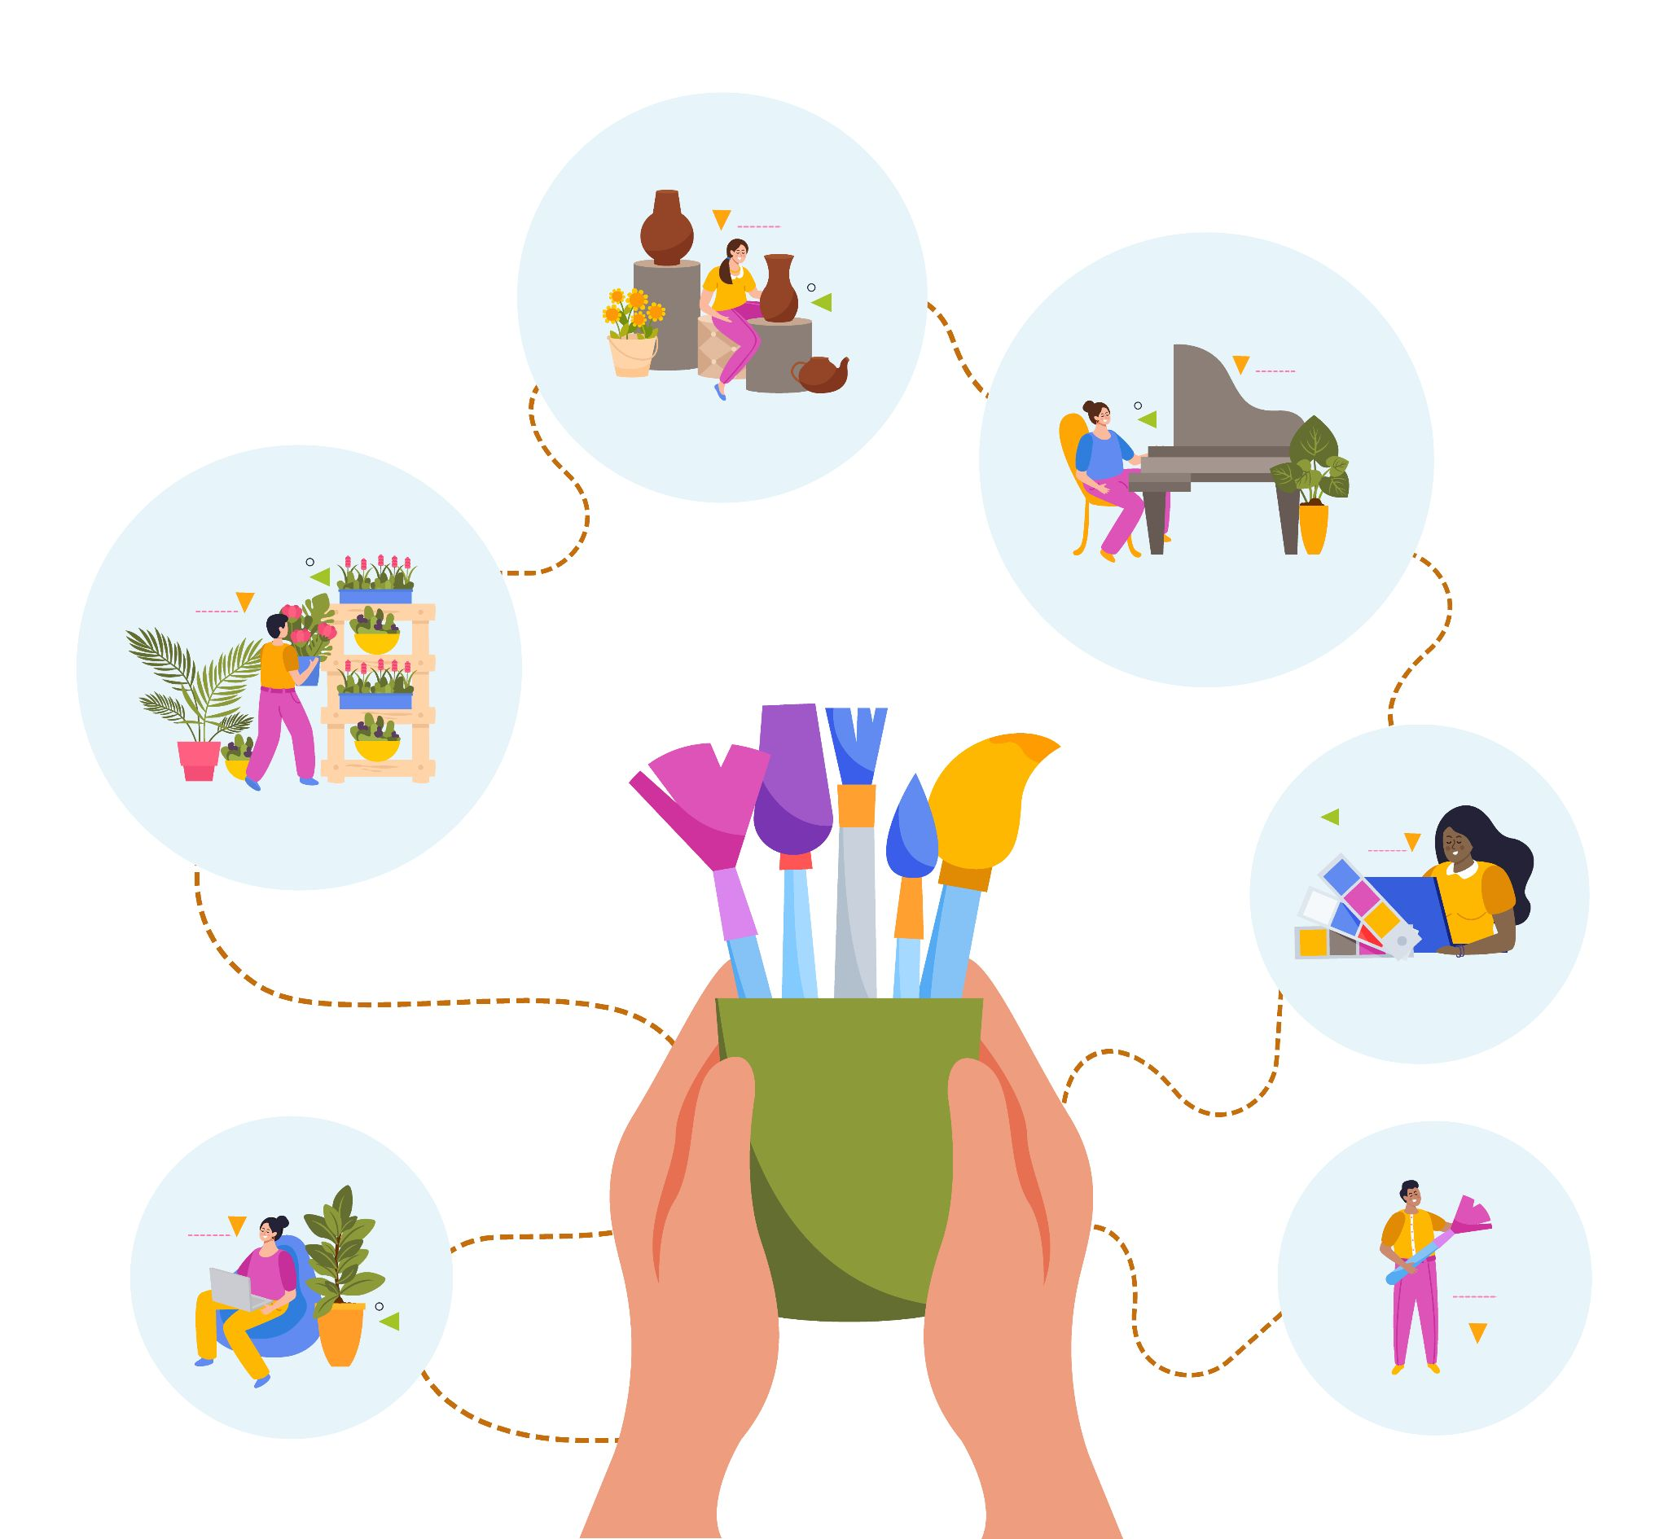
  Actividad interactiva: Patrimonio e identidad (2/2)
- Proporcione a cada grupo hojas grandes de papel y rotuladores. Pídales que reflexionen sobre las siguientes preguntas durante su lluvia de ideas:
  ¿Cómo se puede promocionar o preservar mejor este lugar/objeto para fomentar el orgullo de la comunidad?
  ¿Qué eventos o actividades se podrían organizar en este lugar/con este lugar/objeto para fomentar la participación de la comunidad (por ejemplo, festivales, visitas educativas, eventos de limpieza voluntaria, concursos)?
  ¿Cómo se puede utilizar este lugar/elemento patrimonial para involucrar a diferentes grupos de edad y orígenes culturales dentro de la comunidad?
  ¿Qué alianzas podrían formarse (con escuelas, empresas u organizaciones locales) para mejorar la participación en este sitio/elemento?
  Después de la lluvia de ideas, cada grupo presenta sus ideas a la clase. Anímeles a destacar las cualidades únicas del sitio que han elegido y cómo las actividades que proponen podrían fomentar un mayor sentido de identidad local y participación comunitaria. En clase, debatan qué ideas podrían ser más eficaces y por qué. Pregunte cómo se podrían aplicar estrategias similares a otros sitios o contextos locales.
Fuente: Freepik, por macrovector
https://www.freepik.com/free-vector/creative-people-flat-design-concept-with-human-hands-holding-brushes-drawing-little-persons-involved-art-music-dancing-vector-illustration_37421460.htm#fromView=search&amp;page=1&amp;position=3&amp;uuid=0d99e143-8f99-442d-ba97-4ed4e83f8ea4
Ampliación opcional (para practicar lo aprendido en LU3 - Emprendimiento):
Si el tiempo lo permite o como formación de seguimiento, se puede encargar a los alumnos que elaboren un plan más detallado para poner en práctica una de sus ideas, en el que puedan participar miembros de la comunidad, el gobierno local u organizaciones. Esto podría incluir esbozar los pasos, los recursos y las personas necesarias para hacer realidad su propuesta (plan de negocio; véase LU2).

Slide 5

  Debate y reflexión
Preguntas para el debate en grupo y conclusión:
Para ayudar a cerrar la actividad y destacar los aprendizajes clave con los alumnos, aquí hay cinco preguntas de reflexión que se pueden plantear:
1. ¿Cómo cambió o profundizó tu comprensión de la importancia de un sitio o elemento del patrimonio local para la comunidad el hecho de explorarlo? (Esta pregunta anima a los alumnos a reflexionar sobre su conexión personal con el sitio o elemento y a reconocer su importancia más amplia para la comunidad local).
2. ¿Qué es lo que más te ha sorprendido sobre cómo un sitio o elemento patrimonial puede mejorar la identidad y el compromiso de la comunidad? (Los alumnos pueden compartir cualquier nueva idea que hayan adquirido, tal vez algo que no habían considerado antes sobre el impacto del patrimonio en la vida de la comunidad).
3. ¿De qué manera crees que las actividades que has propuesto podrían ayudar a unir a personas de diferentes orígenes culturales, generacionales o sociales? (Esta pregunta se centra en la inclusividad y en cómo el patrimonio puede salvar las divisiones dentro de la comunidad, fomentando la unidad).
4. ¿Cómo puedes contribuir personalmente a preservar o promover el patrimonio local en tu comunidad, basándote en lo que has aprendido hoy? (Anima a los alumnos a pensar en medidas prácticas que pueden tomar para participar y tener un impacto positivo).
5. ¿Qué retos crees que pueden afrontar las comunidades al intentar utilizar el patrimonio para reforzar la identidad y cómo podrían superarlos? (Esto ayuda a los alumnos a considerar los obstáculos del mundo real (por ejemplo, la financiación, el interés de la comunidad, la accesibilidad) y a pensar en posibles soluciones, fomentando el pensamiento crítico).
Fuente: Freepik, imagen gratuita de pch.vector
https://www.freepik.com/free-vector/people-talking-arguing_9176206.htm#fromView=search&amp;page=1&amp;position=32&amp;uuid=9ec0301a-dddf-4d25-a241-a5349c9e3205

Slide 6







2023-1-EE01-KA220-ADU-000150753
Gracias por su atención
SOCIOS
Financiado por la Unión Europea. Sin embargo, los puntos de vista y opiniones expresados son únicamente los del autor o autores y no reflejan necesariamente los de la Unión Europea o de la Agencia Nacional de Estonia. Ni la Unión Europea ni la autoridad que concede la ayuda pueden ser considerados responsables de ellos.

